Slide 1

消除對婦女一切形式歧視公約(CEDAW)案例教材
南投縣政府新聞及行政處

Slide 2
課程大綱
一、何謂CEDAW
二、CEDAW條文
三、CEDAW三核心概念 (禁止歧視、實質平等、國家義務)
四、直接、間接、交叉歧視
五、CEDAW一般性建議 1-40號
六、CEDAW在台灣(歷程)
七、CEDAW案例分析

Slide 3
一、何謂CEDAW

Slide 4
一、何謂CEDAW
消除對婦女一切形式歧視公約」 (Convention on the Elimination of All Forms of Discrimination Against Women)（簡稱CEDAW）：
1979年聯合國大會通過「消除對婦女一切形式歧視公約」，並在1981年正式生效，闡明男女平等享有一切經濟、社會、文化、公民和政治權利，締約國應採取立法及一切適當措施，消除對婦女之歧視，確保男女在教育、就業、保健、家庭、政治、法律、社會、經濟等各方面享有平等權利。

Slide 5
二、CEDAW條文

Slide 6
二、CEDAW條文
CEDAW內容詳列各項性別平等權利，包含參與政治及公共事務權、參與國際組織權、國籍權、教育權、就業權、農村婦女權、健康權、社會及經濟權、法律權、婚姻及家庭權…等。
第一部分 | 第二部分 | 第三部分 | 第四部分 | 第五部分 | 第六部分
第1條對婦女歧視 之定義 第2條消除對婦女 歧視之義務 第3條推動婦女享 有人權和基 本自由 第4條暫行特別措 施 第5條社會文化行 為模式 第6條禁止販賣婦 女與使婦女賣淫 | 第7條消除政治和 公共生活中對婦女的歧視 第8條國際參與代 表權 第9條國籍權 | 第10條教育權 第11條就業權 第12條健康權 第13條經濟與社 會福利權 第14條農村婦女 權益 | 第15條法律平等 第16條婚姻與家 庭生活 | 第17條CEDAW委 員會 第18條國家報告 第19條議事規則 第20條委員會會 議 第21條委員會報 告 第22條專門機構 的作用 | 第23條對其他條 約的影響 第24條締約國承 諾 第25-30條本公約 的相關行政

Slide 7
三、CEDAW三核心概念 (禁止歧視、實質平等、國家義務)

Slide 8
三、CEDAW三核心概念 (禁止歧視、實質平等、國家義務)
禁止歧視
1.包含有意的歧視與無意的歧
視。
2.法律上之歧視與實際上之歧
視。
3.政府行為和私人行為(非政府
組織、機構、個人、企業等)。
實質平等
男女平等易流於形式平等或保護主義平等，應加以辨識。必要時需運用矯正式平等以達成實質平等。
從「形式平等」到「實質平等」
「形式平等」通常被界定為「齊頭式的平等」，不問對象或事實差異，法律一視同仁，均為相同處置。法律改了，習俗觀念也要跟著改(例:財產繼承)
合理的差別待遇
講求機會均等的概念，也可以因為不同的原因給予差別待遇，例如提供低收入戶、身心障礙補助。
國家義務
國家（政府機關、所有部門）應肩負確保平等和消除歧視的責任。
1. 採取一切適當措施，不管是法
律，或是任何做法。
2. 國家都有義務消除對婦女所造
成的歧視。
3. 男女應享有法律上以及實質上
的平等。

Slide 9
四、直接、間接、交叉歧視

Slide 10
四、直接、間接、交叉歧視
「直接歧視」(Direct discrimination)
包括明顯(explicitly)以性或性別差異為由所實施的差別待遇，包含法律、政策、方案措
施、人際互動、文化習俗等，都可能有直接歧視情形的發生。
「間接歧視」(Indirect discrimination)
指的是，一項法律、政策、方案或措施表面上對男性和女性無任何歧視，但在實際施行
上產生歧視婦女的效果。
「交叉歧視」
歧視可能是雙重或是多重存在的(一般性建議第28號第18點)。
性別歧視可能與種族、族裔、宗教或信仰、健康狀況、年齡、階級、種姓、性取向和
性別認同等交叉出現(交織性intersectionality，例如把年齡跟性別交叉起來看，都市/
鄉村(農村/漁村)資源)。

Slide 11
五、CEDAW一般性建議 1-40號

Slide 12
五、CEDAW一般性建議 1-40號(1-25)
第1號 締約國報告 第2號 締約國報告 第3號 教育和宣傳活動 第4號 保留 第5號 暫行特別措施 第6號 有效的國家機制和宣傳 第7號 資源 第8號《公約》第8條執行情況 第9號 有關婦女狀況的統計資 料 第10號《消除對婦女一切形式 歧視公約》 通過十週年 | 第11號 履行報告義務的技術諮詢服務 第12號 對婦女的暴力行為 第13號 同工同酬 第14號 女性割禮 第15號 各國防治後天免疫缺乏症 候群(愛滋病)的策略避免 對婦女造成歧視 第16號 城鄉家庭企業中的無酬女 工 第17號 婦女無償家務活動的衡酌 與量化及其在國民生產總 值中的確認 | 第18號 身心障礙婦女 第19號 對婦女的暴力行為 第20號 對《公約》的保留 第21號 婚姻和家庭關係中的平等 第22號 修正《公約》第20 條 第23號 政治和公共生活 第24號《公約》第12條(婦女和保 健) 第25號《公約》第4條第1項(暫行 特別措施)

Slide 13
五、CEDAW一般性建議 1-40號(26-40)
第26號 女性移工 第27號 高齡婦女及其人權 第28號 締約國在《公約》第2 條下的核心義務 第29號 關於《消除對婦女一切 形式歧視公約》第十六 條(婚姻與家庭生活)的 一般性建議(婚姻、家 庭關係及其解除的經濟 後果) 第30號 關於婦女在預防衝突、 衝突及衝突後局勢中的 作用 | 第31號 與兒童權利委員會有 關有害做法的第18號 聯合一般性建議/意見 第32號 關於婦女的難民地位、 庇護、國籍和無國籍 狀態與性別相關方面 建議 第33號 關於婦女獲得司法救 助的建議一般性建議 第34號 關於農村婦女權利的 一般性建議 第35號 關於基於性別的暴力 侵害婦女行為的第35 號一般性建議，更新 第19號一般性建議 | 第36號 關於女童和婦女受教育 權的一般性建議 第37號 關於氣候變化背景下減 少災害風險所涉性別方 面的一般性建議 第38號 關於全球移民背景下販 運婦女和女童問題的一 般性建議(2020年) 第39號 關於原住民族婦女和女 童權利的一般性建議 (2022年) 第40號 關於婦女在決策系統中 平等和包容性代表權的 一般性建議(2024年)

Slide 14
六、CEDAW在台灣(歷程)

Slide 15
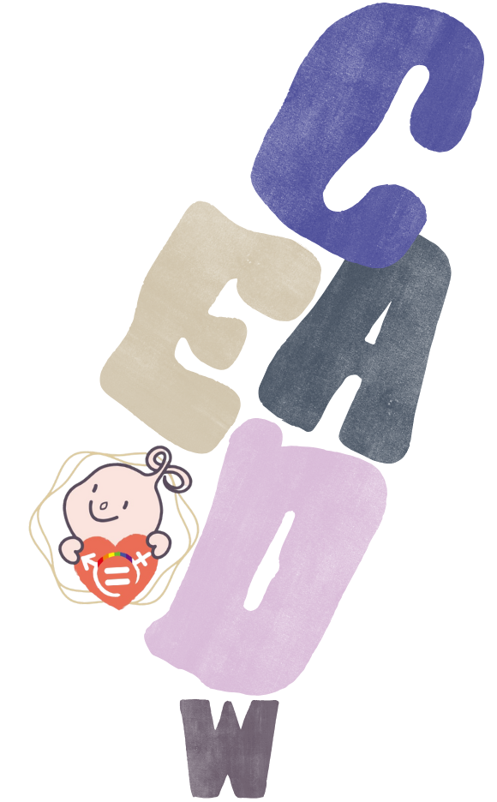
六、CEDAW在台灣(歷程)
民國98年
提出第1次國家報告
⬇
民國102年
提出第2次國家報告
(於民國103年舉行國際審查)
⬇
民國106年
提出第3次國家報告
(於民國107年7月舉行國際審查)
⬇
民國111年
提出第4次國家報告
(於同年11月底至12月舉行國際審查)
⬇
第五次：預計民國115年完成
民國96年2月9日
批准及簽署CEDAW加入書
⬇
民國100年6月8日公布
「消除對婦女一切形式歧視公約施行法」
⬇
民國101年1月1日起施行

Slide 16
七、CEDAW案例分析

Slide 17


七、CEDAW案例分析(CEDAW與業務)
媒體語言塑造的性別刻板印象—以女駕駛為例
2025年8月31日發生女駕駛在國道內線徒手推故障賓士一案，新聞內容如下：
國道拋錨! 女駕駛化身"神力女超人" 獨自推車險象環生
「有民眾拍下車子在國道內側拋錨，女駕駛居然當起神力女超人，想獨自推車，結果使盡洪荒之力，車子也滑動幾公尺。民眾看到畫面都直呼誇張，一台汽車大約1.6噸重，就連大男生都不容易推動，而且女子在高速公路車流中推車，其實相當危險，萬一其他車輛剎車不及，就可能釀成悲劇。」
「白色汽車疑似拋錨在國道內側車道，只見車後女子拼命想推車，各種姿勢全都出籠。民眾在國道拍下畫面，女子在車子後方跨出弓箭步，使盡洪荒之力，想當神力女超人，但車子只有稍微往前滑動了幾公尺。民眾看到畫面，都直呼一個弱小女子怎麼可能推得動。就連體型高大的男子都推的氣喘吁吁。這台汽車大約1.6噸重，我們找來類似的車型，放了空檔。記者實際親測，拼命使盡吃奶力氣，還是沒辦法推動，派出兩個女生齊心合力，才終於順利推動車子。」

Slide 18
七、CEDAW案例分析(CEDAW與業務)
媒體語言塑造的性別刻板印象—以女駕駛為例
「一台汽車大約１．６噸重，就連體型高大的男子都推的氣喘吁吁。」
「車商業者表示，如果不打N檔的情況下，強力去推的話會造成變速箱，或者一些齒輪傳動軸造成損害。姑且不論多大力氣才能推車，一般來說在國道上拋錨，女子這樣的推車行為其實相當危險，也是錯誤示範。國道警察說，若車輛無法滑離車道時，應顯示危險警示燈，並於後方一百公尺以上擺放故障標誌，人員應盡速下車，至護欄外或安全處所待援。國道上車潮洶湧，一個不小心可能就釀成悲劇。提醒民眾，車子在國道拋錨千萬不要貿然推車，應該在保護自身安全的前提下，尋求專業協助。」

Slide 19
七、CEDAW案例分析(CEDAW與業務)
媒體語言塑造的性別刻板印象—以女駕駛為例
分析：
新聞內容除說明事件發生的過程外，也不忘提醒民眾，若車輛無法滑離車道時，應顯示危險警示燈，並於後方一百公尺以上擺放故障標誌，人員應盡速下車，至護欄外或安全處所待援，同時含有教育意義。然而，新聞中標題及內容不斷提到「神力女超人」的字眼，甚至有加深大眾性別刻板印象描述出現--「一個弱小女子、體型高大的男子」。
針對媒體對於事件的報導，仔細閱讀後會發現，報導標題對性別字眼的強調或內容描述都會無形加深民眾對男女的偏見，讓原本具教育意義的新聞，反而對性別友善社會的建構產生阻礙。

Slide 20



七、CEDAW案例分析(CEDAW與業務)
現行法規(一)
衛星廣播電視法第 27 條：
衛星廣播電視事業及境外衛星廣播電視事業之分公司或代理商製播之節目及廣告內容應尊重多元文化、維護人性尊嚴及善盡社會責任。
製播新聞及評論，應注意事實查證及公平原則。
衛星廣播電視事業及境外衛星廣播電視事業之分公司或代理商播送之節目或廣告內容，不得有下列情形之一：
一、違反法律強制或禁止規定。
二、妨害兒童或少年身心健康。
三、妨害公共秩序或善良風俗。
四、製播新聞違反事實查證原則，致損害公共利益。
衛星廣播電視事業及境外衛星廣播電視事業之分公司或代理商涉有前項第四款情事者，應由該事業建置之自律規範機制調查後作成調查報告，提送主管機關審議。

Slide 21
七、CEDAW案例分析(CEDAW與業務)
現行法規(二)
NCC國家通訊傳播委員會： 《廣電媒體製播涉及性別相關內容指導原則》
傳播媒體因其無遠弗屆的影響力，成為形塑「社會性別」形象重要來源之一。…本會為尊重人權、促進廣播電視節目、廣告內容尊重性別、性傾向差異，消除歧視、偏見、刻板印象，並進而呈現性別多元角色形象、創造友善性別空間，特訂定本指導原則，提供廣電媒體製播性別相關議題內容之參考。廣電媒體於節目或廣告中對於性別相關議題內容之呈現，將納入本會評鑑及換照之參考。
一、不得違反相關法令：（一）不得洩漏性騷擾、性侵害受害者之身分資訊。（性騷擾防治法第 1 0 條及性侵害犯罪防治法第 16 條）...
二、避免不宜之呈現方式：（一）不宜刻意以畫面、語音或文字凸顯任一性別之性特徵。....
三、避免造成偏見、歧視、物化、刻板印象或偏差性別觀念
四、以正面、積極、多元的方式呈現性別角色
五、強化性別平權觀念並落實自律機制

Slide 22
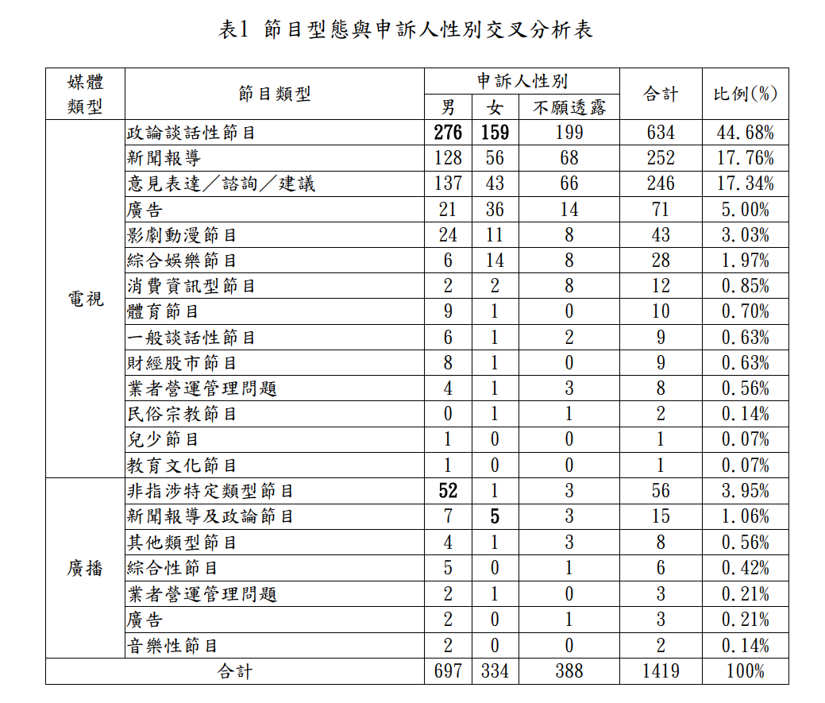

七、CEDAW案例分析(CEDAW與業務)
性別統計(一)
根據國家通訊傳播委員會針對113年民眾申訴廣電媒體內容案件數統計進行性別分析，該會受理民眾申訴電視媒體內容案件共計1419件，其中申訴者男性約占49.12%（697 件），女性申訴者比例23.54%（334件），不願透露性別比例為27.34%（388 件），其中除政論談話性節目外，以新聞報導的節目類型為申訴的第二大宗，共占17.76%（252件）。
表1 節目型態與申訴人性別交叉分析表

Slide 23
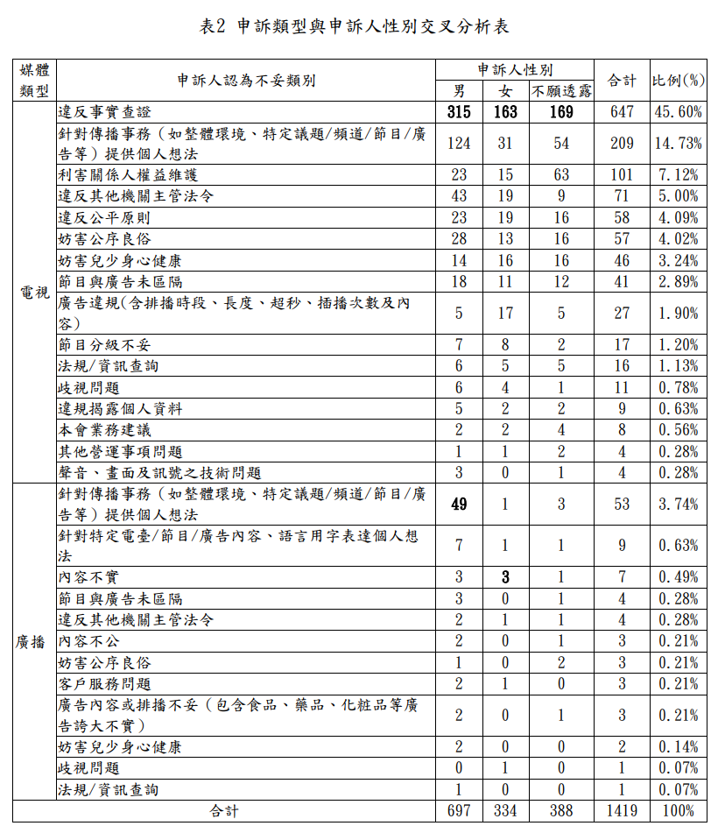
七、CEDAW案例分析(CEDAW與業務)
性別統計(二)
若從不妥類別進行分析，節目內容涉及歧視、違反公平則占73件(100%)，女性申訴人24件(32.88%) ，男性申訴人31件(42.46%) ，不願意透露性別18件(24.66%) 。
表2 申訴類型與申訴人性別交叉分析表

Slide 24
七、CEDAW案例分析(CEDAW與業務)
（一）CEDAW條文
媒體語言塑造的性別刻板印象—以女駕駛為例
第3條：締約各國應承擔在所有領域，特別是在政治、社會、經濟、文化領域，採取一切適當措施，包括制定法律，保證婦女得到充分發展和進步，以確保婦女在與男子平等的基礎上，行使和享有人權和基本自由。
第5條：締約各國應採取一切適當措施：
（a）改變男女的社會和文化行為模式，以消除基於性別而分尊卑觀念或基於男女任務定型所產生的偏見、習俗和一切其他做法
第13條：締約各國應採取一切適當措施以消除在經濟和社會生活的其他方面對婦女的歧視，保證她們在男女平等的基礎上有相同權利，特別是：
（c）參與娛樂生活、運動和文化生活各個方面的權利。

Slide 25
七、CEDAW案例分析(CEDAW與業務)
（二）CEDAW一般性建議
媒體語言塑造的性別刻板印象—以女駕駛為例
第3號(教育和宣傳活動)：
「⋯⋯促使各締約國有效採用教育及大眾資訊宣傳方案，藉以消除妨礙女性在社會上平等原則的偏見與現行習俗。」
第19號(對婦女的暴力行為)：24. 鑑於這些評論意見，消除對婦女歧視委員會建議：
(d)應採取有效措施，確保與促進新聞媒體尊重婦女
第35號第 30 段： 「委員會建議締約國實施下列預防措施：⋯⋯(d) 制定並執行有效的措施，鼓勵媒體消除對婦女的歧視，包括在廣告、網路和其他數位環境中在其活動、做法和產出中消除對婦女或婦女人權維護者等特定婦女群體做出的惡意的、有成見的描述。 ⋯⋯」

Slide 26


七、CEDAW案例分析(CEDAW與業務)
（三）CEDAW國家報告專要文件(第4次)
媒體語言塑造的性別刻板印象—以女駕駛為例
第2條：
「《憲法》明定性別平等之原則與消除性別歧視之國家義務，並透過《性騷擾防治法》、《家庭暴力防治法》、《性侵害犯罪防治法》等相關法規之訂修，強化禁止歧視措施與相關裁罰，落實性騷擾、性霸凌、家庭暴力、性侵害、性剝削及新興數位/網路性別暴力等防治。」
第5條：
我國社會受到傳統文化、習俗中男尊女卑及任務定型觀念之影響，女性於教育專科領域及職涯發展選擇等面向易受侷限。政府藉由辦理各式講習活動、 多媒體宣導及描繪女性非傳統形象等方式，改善深具性別刻板印象之傳統習俗 文化、家務責任分工和職業及教育選擇，並持續強化傳播媒體性別平權素養。

Slide 27
七、CEDAW案例分析(CEDAW與業務)
（四）本案與 CEDAW 有關之議題解析
媒體語言塑造的性別刻板印象—以女駕駛為例
從前揭113年民眾申訴廣電媒體內容案件數統計可發現申訴人數及序位以新聞報導為第二大宗，共占
17.76%（252件），且其中女性申訴人數亦為第二高（56件），可見民眾平常主要關注政論談話性節
目，再者為新聞報導，顯示向新聞媒體業者宣導性平觀念的重要性。
第1序位
政論談話性節目
44.68%
NO.2
第2序位
新聞報導
17.76 %
第3序位
意見表達/諮詢/建議
17.34%
第4序位
廣告
5%
表1 節目型態與申訴人性別交叉分析表

Slide 28

七、CEDAW案例分析(CEDAW與業務)
（ 四）本案與 CEDAW 有關之議題解析
媒體語言塑造的性別刻板印象—以女駕駛為例
為能落實CEDAW及向媒體業者、社會大眾宣導性平觀念，降低性別歧視、性別刻板印象，邁向
性平社會，提出之相關策進作為有：
1.為加強各機關新聞聯繫人員性別平等觀念，每年辦理一次研習。
2.配合國家通訊傳播委員會辦理有線電視系統業者評鑑，針對業者是否製作具性別友善精神
之自製節目、專題報導等，列入評鑑配分項目。
3.透過縣府網站及官方FB、LINE發布圖卡宣導性別平等。
4.結合社區或民間團體辦理活動時，向大眾、媒體業者宣導性平觀念及避免刊載物化女性之
內容，提升媒體識讀能力 。

Slide 29
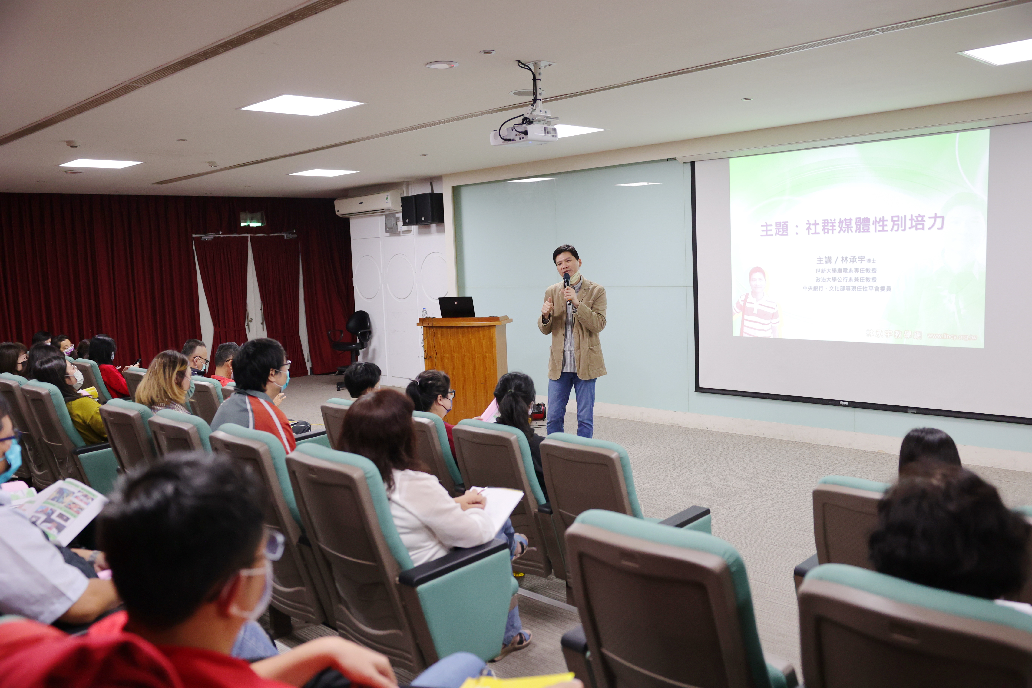
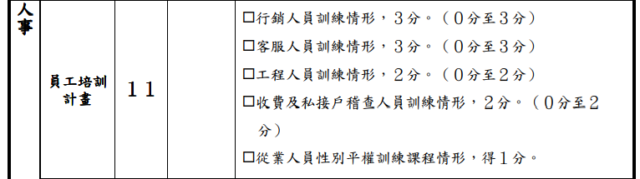
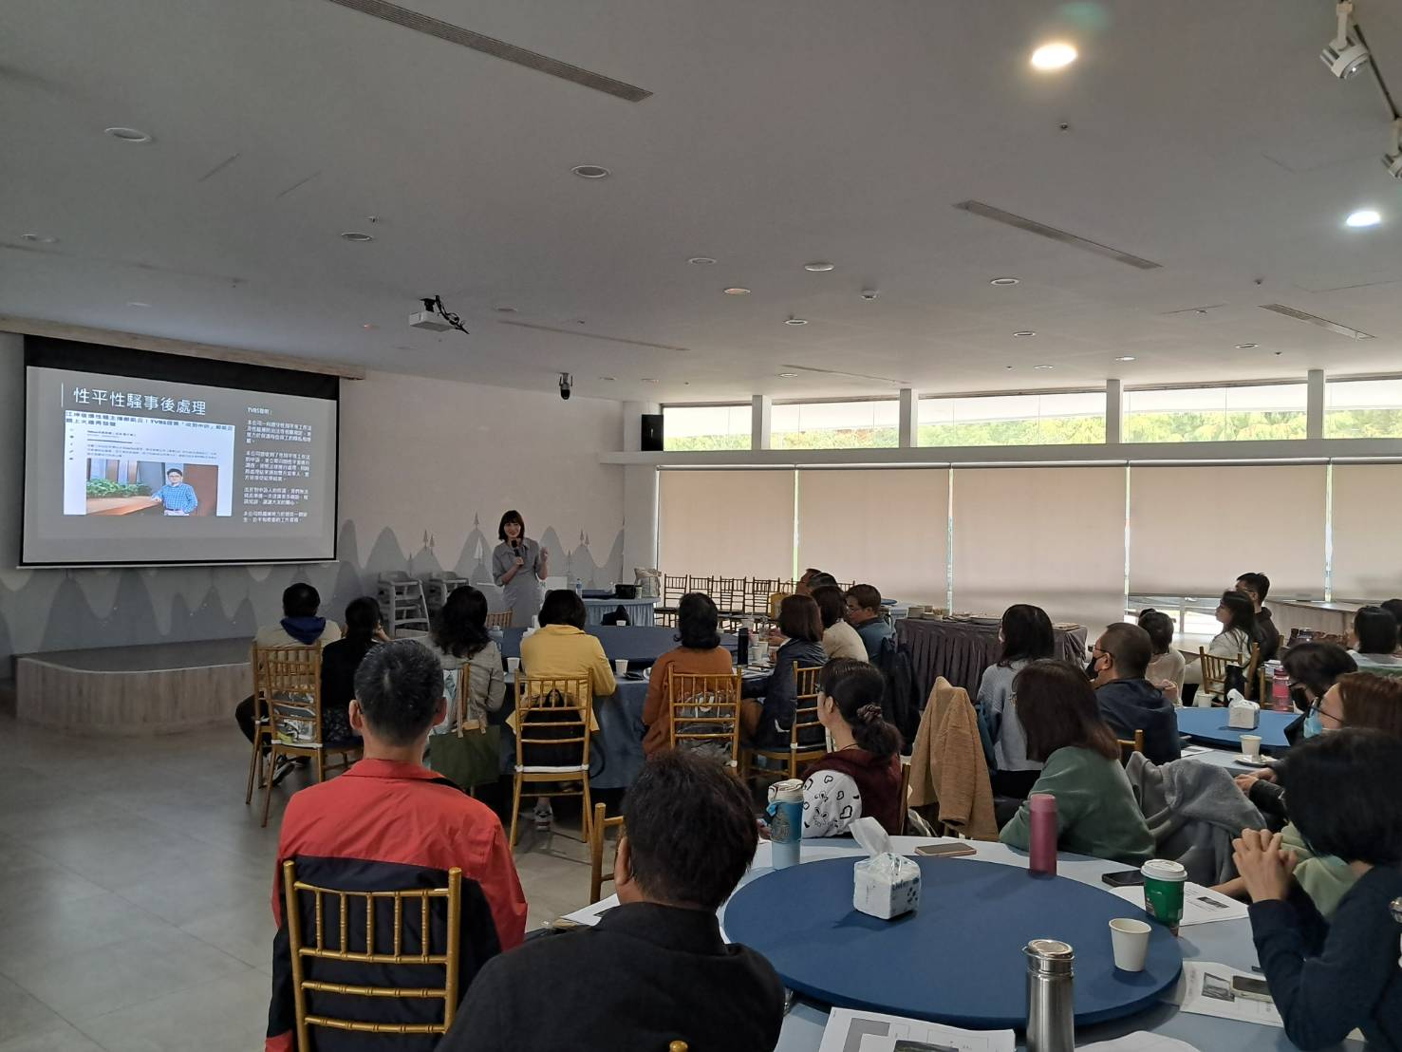
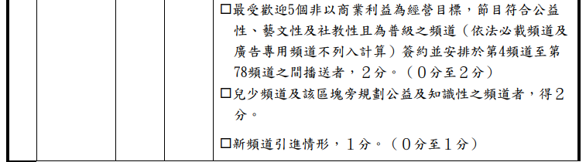
七、CEDAW案例分析(CEDAW與業務)
（四）本案與 CEDAW 有關之議題解析
媒體語言塑造的性別刻板印象—以女駕駛為例
相關策進作為：
1.為加強各機關新聞聯繫人員性別平等觀念，每年辦理一次研習。
活動，宣導性平理念。
2.配合國家通訊傳播委員會辦理有線電視系統業者評鑑，
針對業者是否製作具性別友善精神之自製節目、專題報
導等，列入評鑑配分項目。
舉辦性平研習活動
國家通訊傳播委員會評鑑配分表

Slide 30
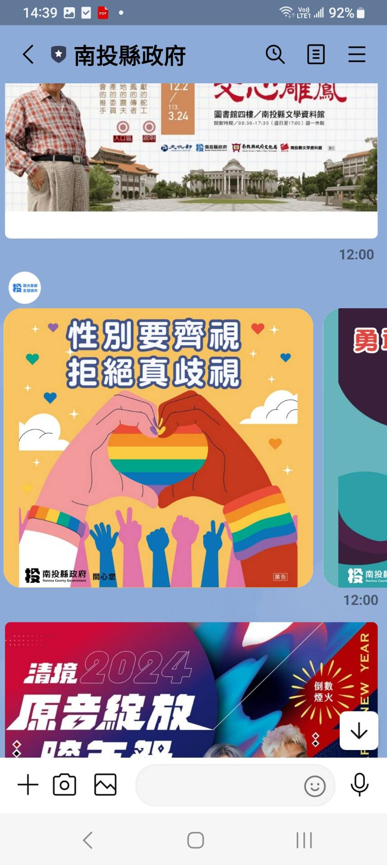

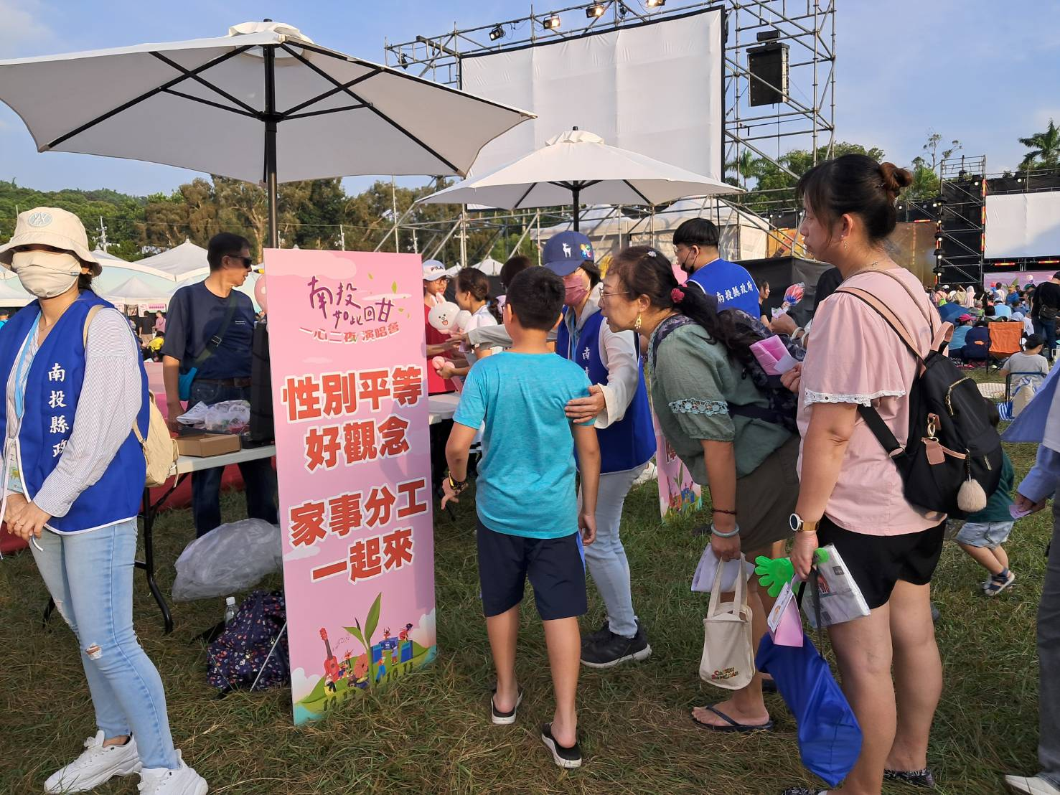
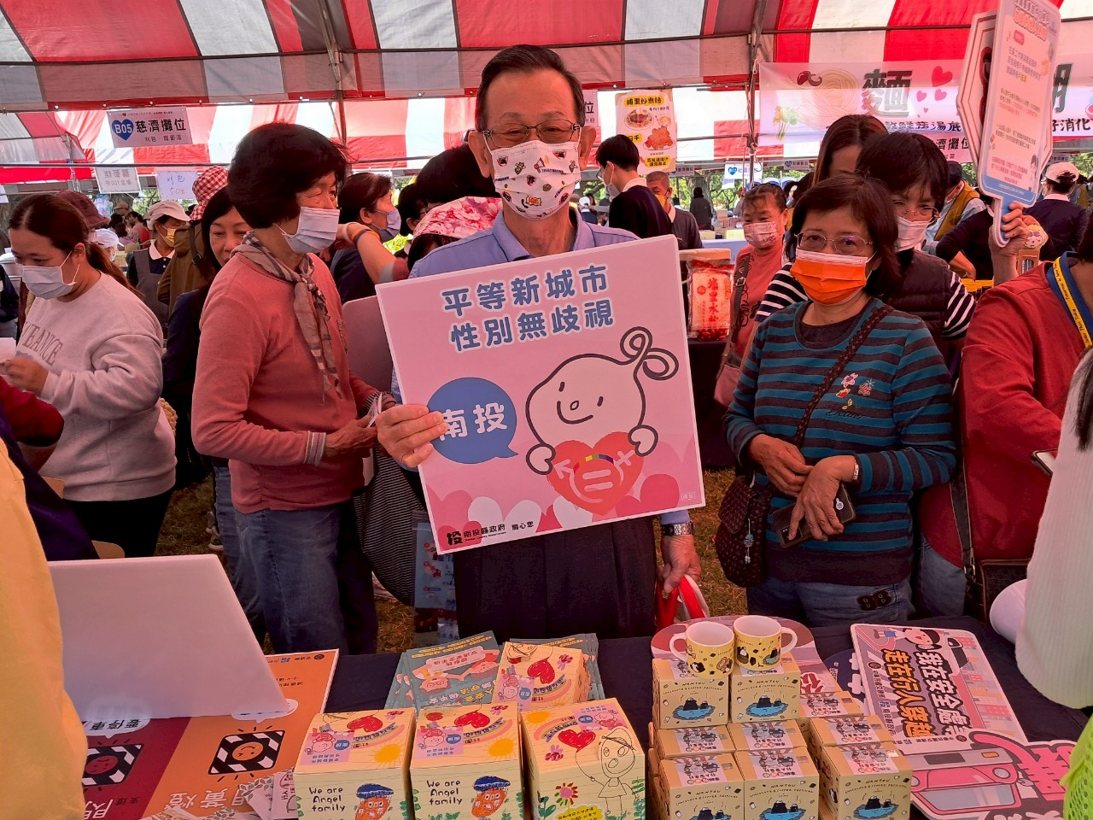

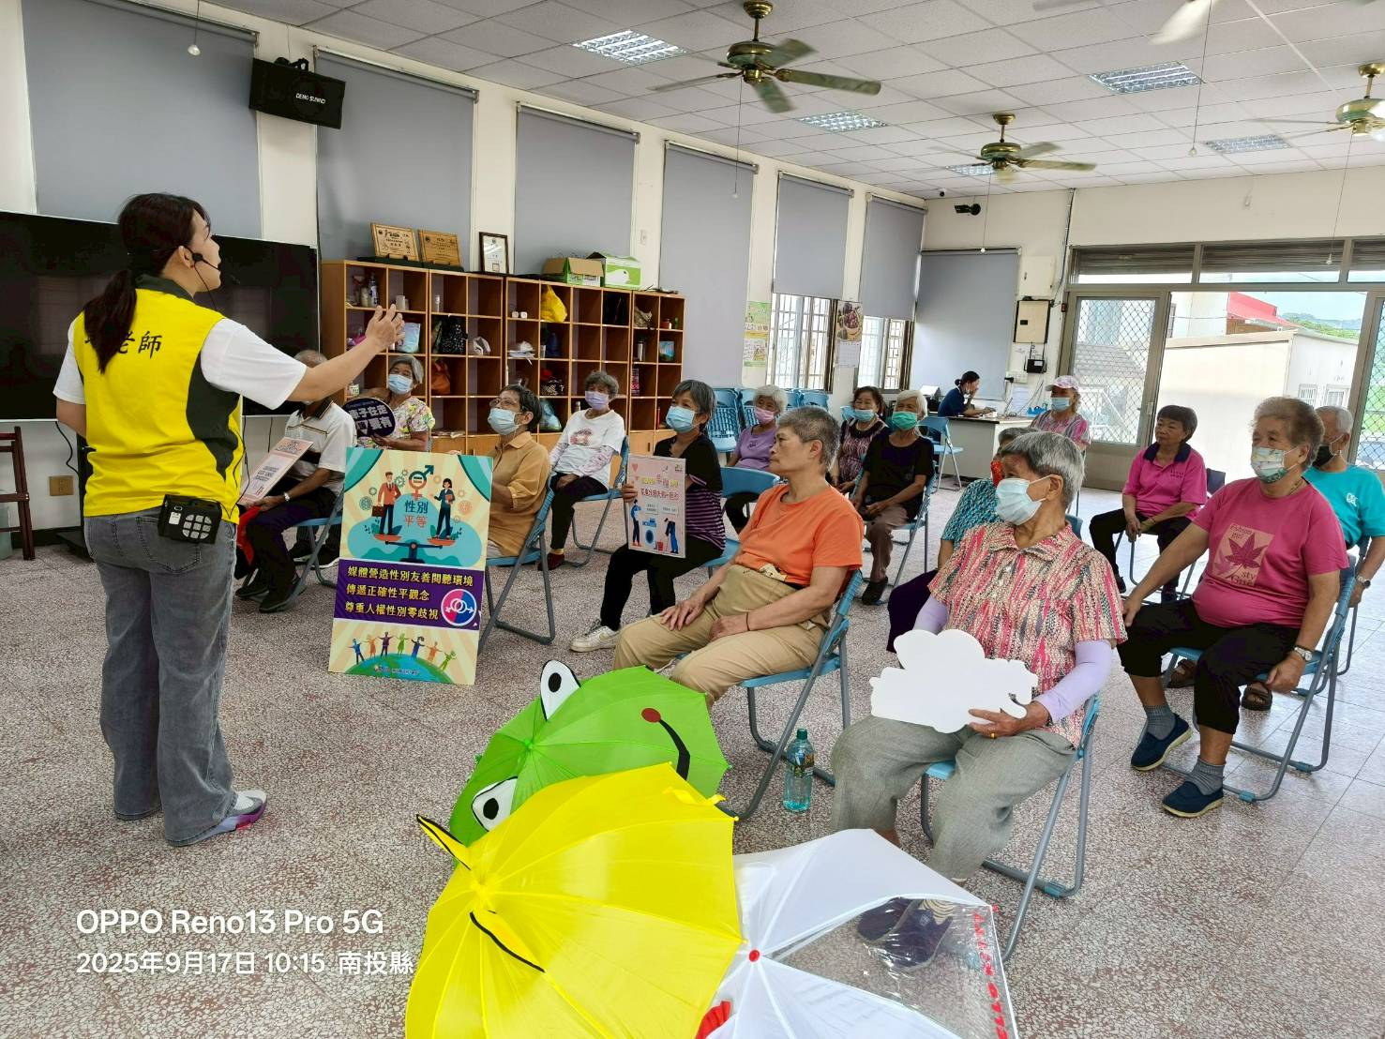
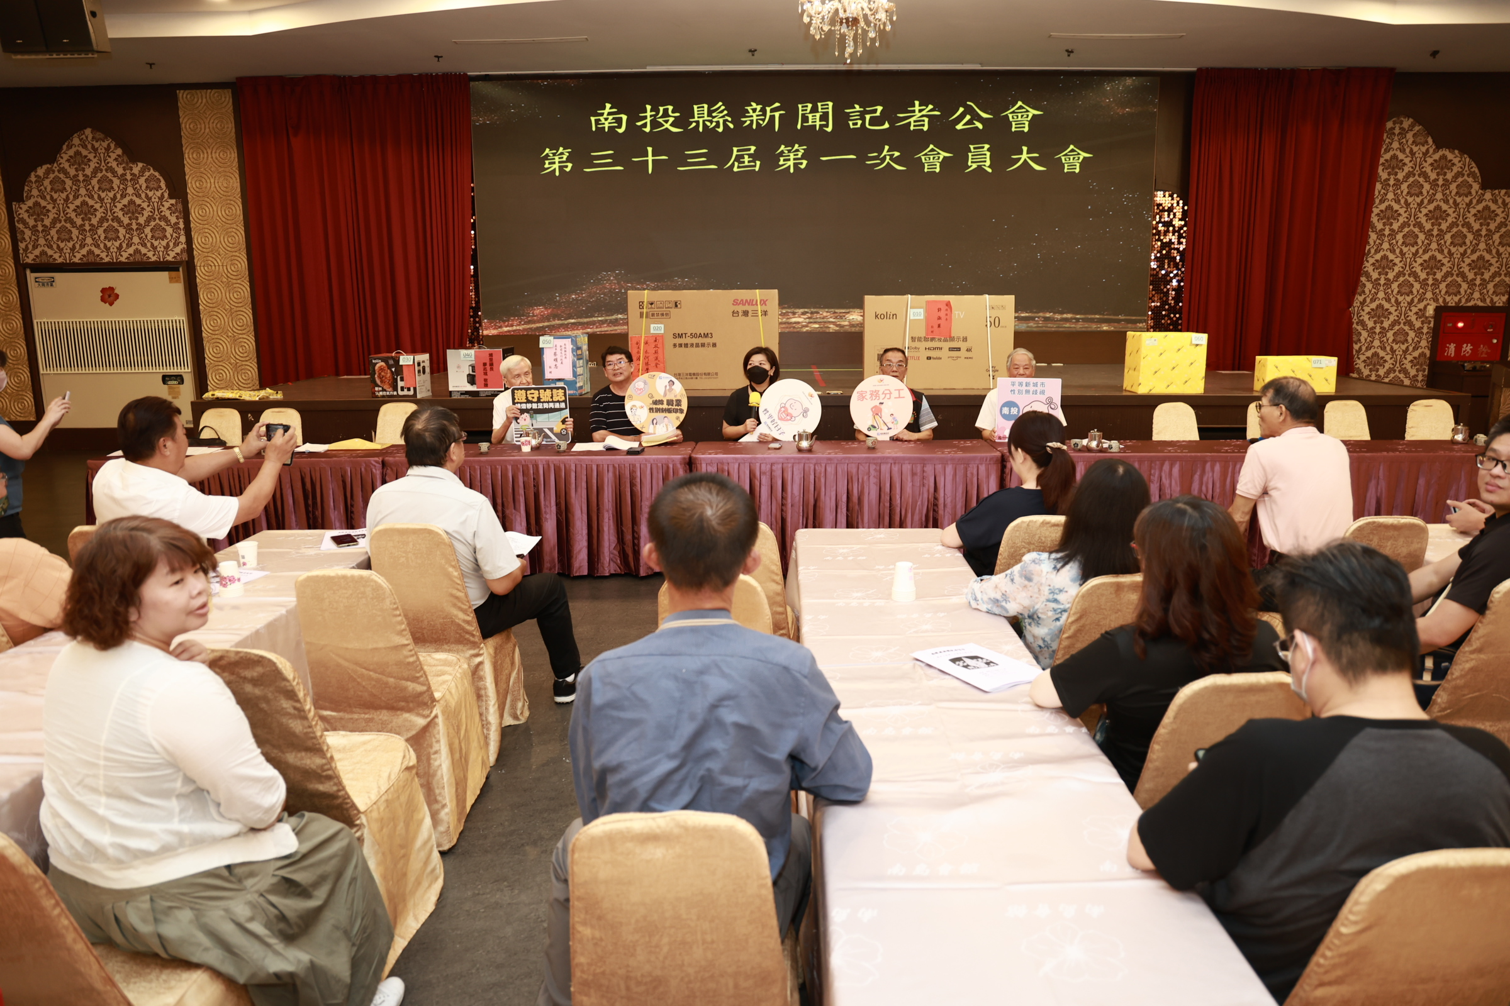
七、CEDAW案例分析(CEDAW與業務)
（四）本案與 CEDAW 有關之議題解析
媒體語言塑造的性別刻板印象—以女駕駛為例
相關策進作為：
3.透過縣府網站及官方FB、LINE發布圖卡宣
導性別平等。
4.結合社區或民間團體辦理活動時，向大眾、媒體業者宣
導性平觀念及避免刊載物化女性之內容，提升媒體識讀
能力 。
在縣府官方FB、LINE發布的圖卡
配合社區、民間團體及每年茶博、91記者節舉辦活動時宣導

Slide 31

七、CEDAW案例分析(CEDAW與業務)
（ 四）本案與 CEDAW 有關之議題解析
結論：因應媒體管道多元化，為回應CEDAW第3條規定「在政治、社會、經濟、文化領域，採取一切適當措施，包括制定法律，保證婦女得到充分發展和進步」； CEDAW第5條規定「締約各國應採取一切適當措施：改變男女的社會和文化行為模式，以消除基於性別而分尊卑觀念或基於男女任務定型所產生的偏見、習俗和一切其他做法」，使媒體在刊登或播放時，注意會造成性別歧視的報導內容，除以法規、評鑑等方式規範媒體業者外，同時也透過配合社區、民間團體及記者公會辦理活動時，積極向大眾、業者宣揚性平意識，以提升媒體識讀能力，建構性別友善社會。

Slide 32

Thank you!

